Slide 1
Ptáci okraje lesa, křovin a otevřené krajiny
Vypracovala: Mgr. Miroslava Komárová

Slide 2
EU V-2 Př7 Miroslava Komárová ZŠ Zákupy
Název: Ptáci okraje lesa, křovin a otevřené krajiny
Cíl: Výuka nového učiva o ptácích okraje lesa, křovin a otevřené krajiny
Doba: 25 – 30 minut
Pomůcky: interaktivní tabule

Slide 3
Charakteristika
Tito ptáci žijí na stromech a keřích v lesích, ale potravu shání na volném prostranství
Nohy mají přizpůsobené k životu ve větvích i na zemi
Zobáky mají většinou rovné
Živočišná i rostlinná potrava
Mláďata jsou krmivá

Slide 4
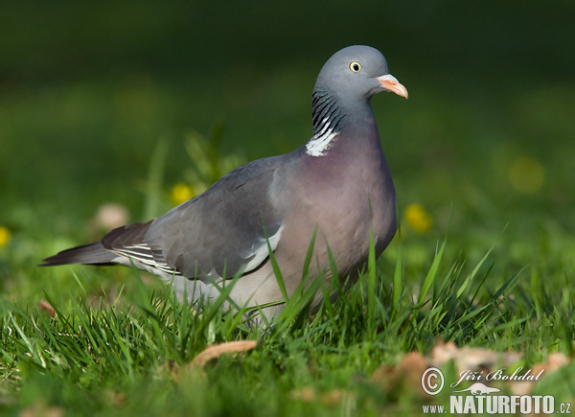
Holub hřivnáč
Patří mezi měkkozobé
Žije ve smíšených i jehličnatých lesích
Hnízdí v korunách stromů
Živí se smrkovými semeny, žaludy, bukvicemi, plži a hmyzem
Notes:
Obrázek: http://www.naturfoto.cz/holub-hrivnac-fotografie-12577.html

Slide 5
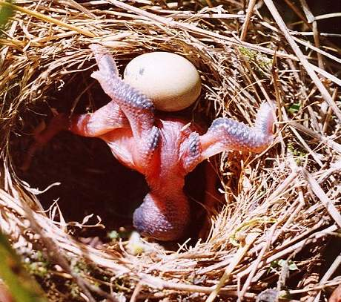
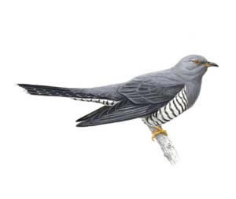
Kukačka obecná
Samec na jaře hlasitě kuká
Zjevem připomíná dravce
Sbírá hmyz
Hnízdo nestaví, klade vajíčka do hnízd jiných ptáků (hnízdní parazitismus)
Je tažná
Notes:
Obrázek: http://www.rspb.org.uk/wildlife/birdguide/name/c/cuckoo/index.aspx
http://alik.idnes.cz/proc-se-stala-kukacka-obecna-ptakem-roku-2010-fjd-/alik-alikoviny.asp?c=A100206_164425_alik-alikoviny_mrk

Slide 6
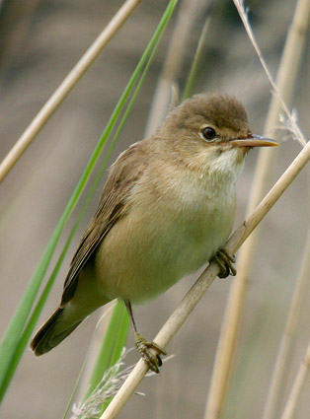
Rákosníci
Žijí v rákosinách a křovinách
Mají malé, hnědé, nenápadné tělo
Upozorňují na sebe pouze zpěvem
Jsou tažní
Notes:
Obrázek: http://www.snajberk.eu/okoli/

Slide 7
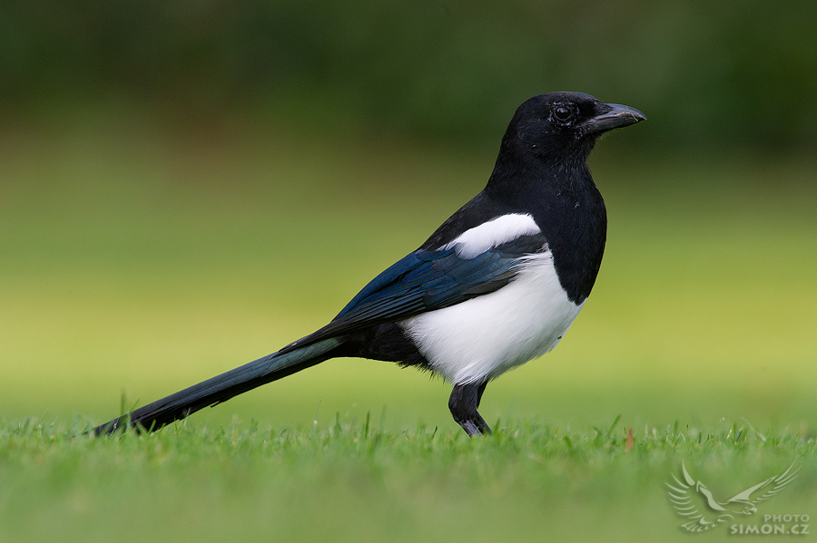
Straka obecná
Nápadný pták s dlouhým ocasem
Je častá kolem lidských obydlí
Loví obratlovce, plže a hmyz
Notes:
Obrázek: http://www.photosimon.cz/klicova-slova/straka-obecna-pica-pica-1280.html

